Slide 1



Slide 2
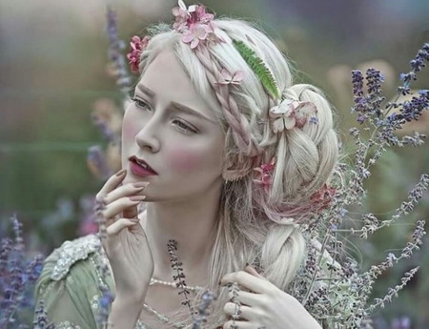
Fado
De Eda Carneiro da Rocha
" Poeta Amor"

Slide 3
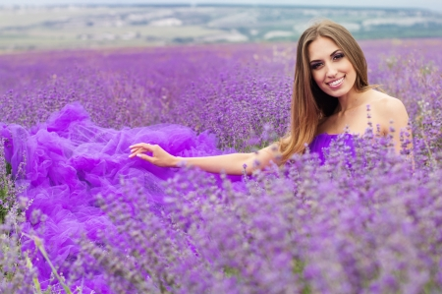
Fado que me encanta e me leva
À correntezas abaixo
Onde mora meu amor
Me esperando como uma flor!

Slide 4
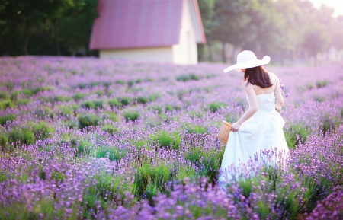
Lavo-te as mãos piedosas
Que encantam meu coração
Beijo-te os pés ensandecidos
De grandes mágoas e roldões...

Slide 5

Dou-te meu beijo costumeiro
Em forma de linda oração
Olho-te nos olhos
e te falo
És minha Senhora, Dona do meu Fado

Slide 6
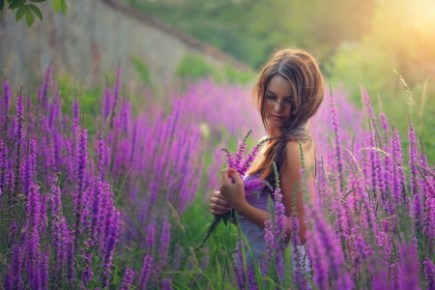
Junto as Andorinhas, Pardais e Cotovias
Escuto teu doce chilrear

Slide 7

Dou-te uma vez mais
meu Castelo Encantado

Slide 8
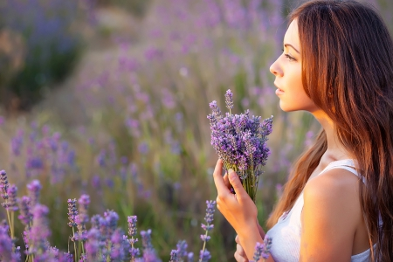
Que és tu, Senhora Minha!
Onde rezo todas as minhas plegarias.

Slide 9

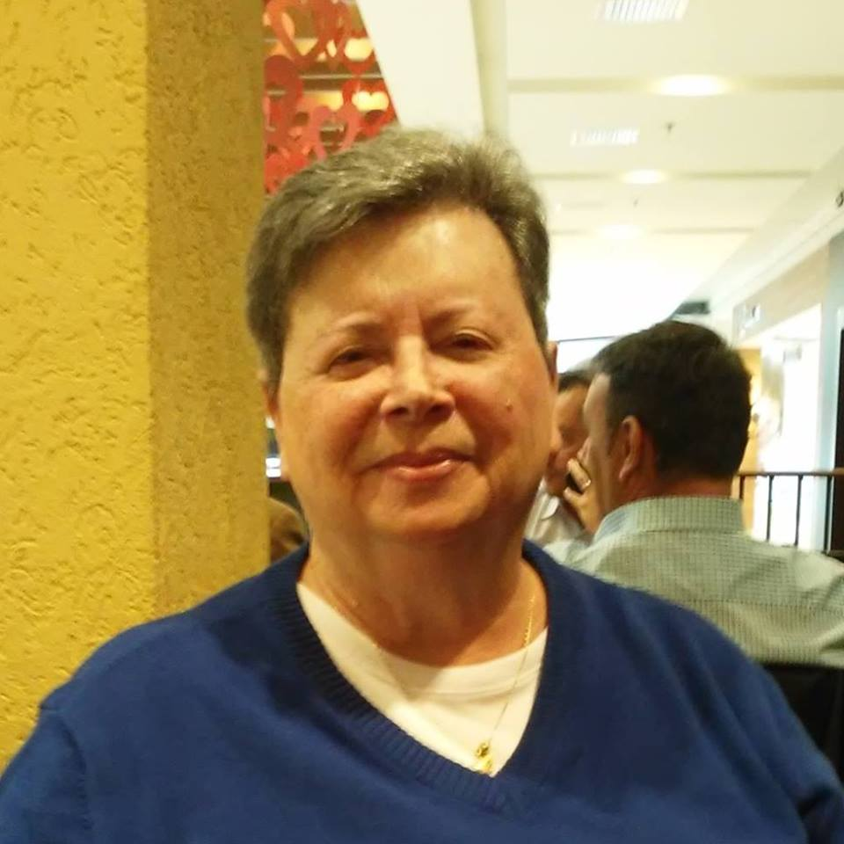
Imagens Internet
Autor do Texto:Eda Carneiro da Rocha
" Poeta Amor"
Música:Dulce Pontes-Lusitana Paixão
Formatação: Olga Lopes
lopesolg@gmail.com
www.facebook.com/olga.lopes.16
www.youtube.com/c/olgalopes
www.sergrasan.com

